Slide 1
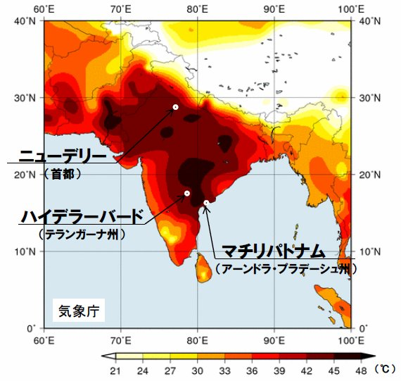
報道発表資料平成27 年6 月2 日気 象 庁
2015 年5 月下旬のインドの熱波について
・インドでは、2015 年5 月下旬に熱波1に見舞われ、中部を中心に合計で2200 人以上が死亡したと伝えられました。
・顕著な高温をもたらした要因として、インド上空では下降気流が平年より強かったことが影響していたものと考えられます。
・顕著な高温は、今週末にかけて徐々に解消する見込みです。
＊平成27 年5 月26 日に発表した「世界の異常気象速報（臨時）～2015 年5 月下旬のインドの熱波について～」の内容を更新し、特徴や要因を追加しました。
１．天候の経過と影響
2015 年5 月21 日～31 日で平均した日最高気温の分布図（図1）を見ると、インドの広い範囲で42℃以上となっており、北部や中部に45℃以上の領域も見られます。ハイデラーバード（テランガーナ州）と首都ニューデリーのこの11 日間の日最高気温の平均値を、5 月の日最高気温の平年値（インド気象局算出）2と比べると、どちらの都市も約4℃高い状況となっています。
図1 2015 年5 月21 日から2015 年5 月
31 日までの11 日間で平均した日最高気温の分布図（℃）
各国気象局の通報に基づき、気象庁で作成。
1 インド気象局による「熱波」の定義は以下の通り。最高気温が平野部では40℃以上、丘陵部
では30℃以上、かつ、最高気温の平年値が40℃以下の地点であれば平年より5～6℃高い場合（7℃以上高いと「猛烈な熱波」）、最高気温の平年値が40℃を超える地点であれば平年より4～5℃高い場合（6℃以上高いと「猛烈な熱波」）に、「熱波」という。また、平年値に関わらず、最高気
温が45℃を超えた場合も「熱波」という。
2 インド気象局によると、ハイデラーバードの平年値（39.0℃）は1951 年～2000 年のデータか
ら算出、ニューデリーの平年値（39.8℃）は1901 年～2000 年のデータで算出しているとのこと。

Slide 2
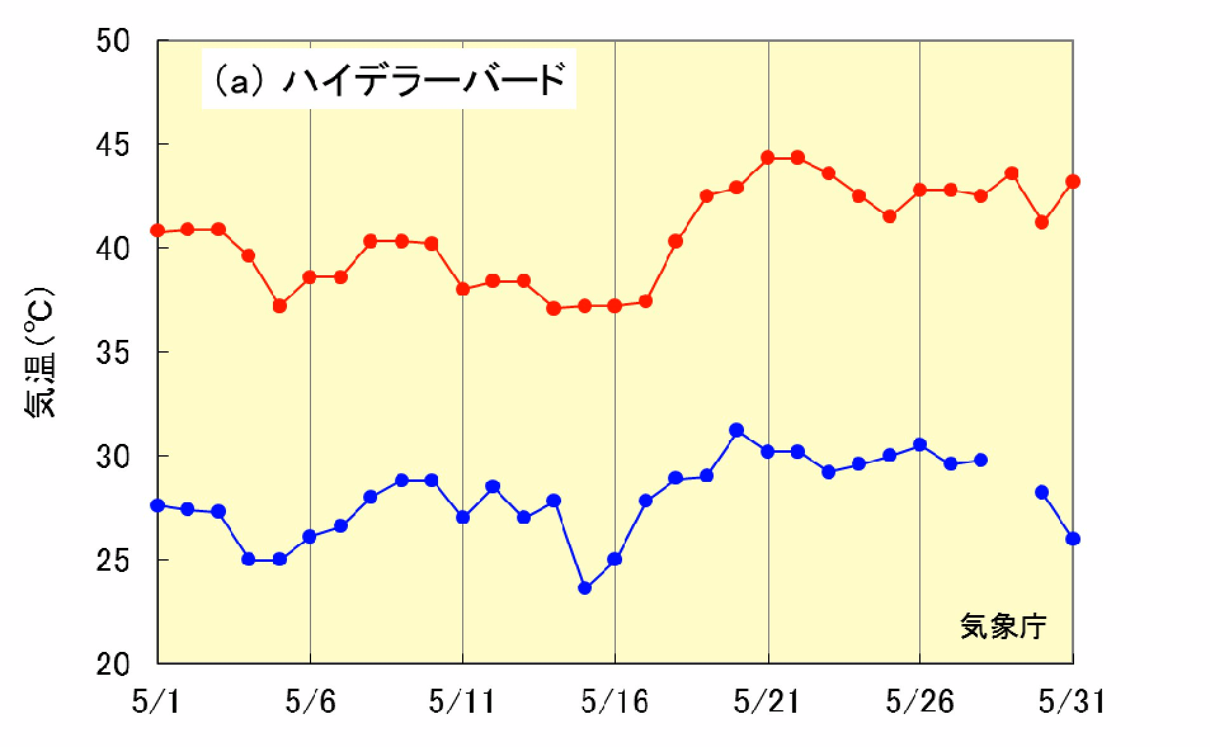
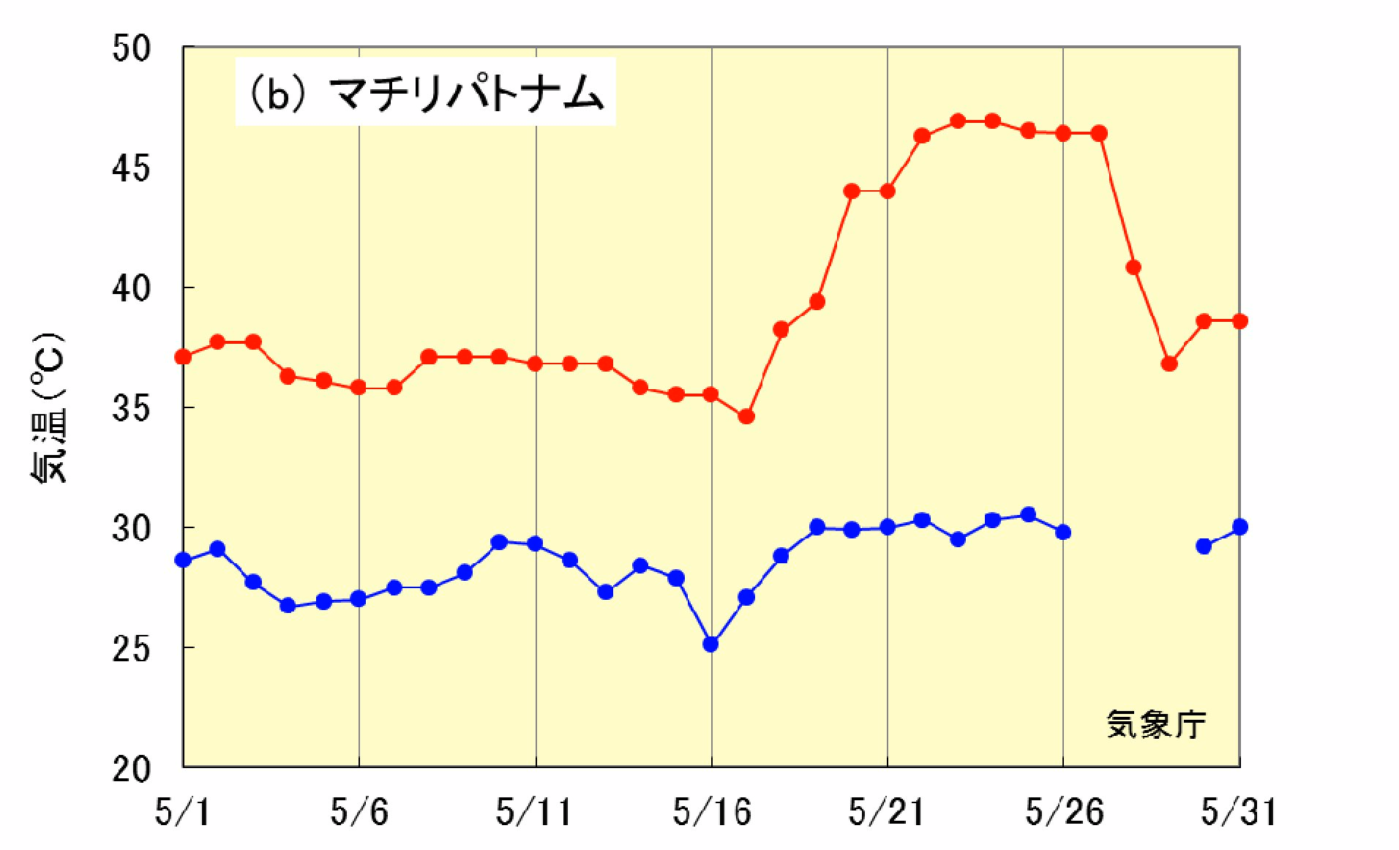
被害の大きかった地域のハイデラーバード（テランガーナ州）とマチリパトナム（アーンドラ・プラデーシュ州）の日最高気温、日最低気温の経過図（図2）を見ると、どちらの地点も5 月19 日頃から、5 月前半に比べて日最高気温で3～9℃、日最低気温で約2℃高くなっています。マチリパトナムの日最高気温は、22 日～27 日の6 日間連続で45℃を超えました。
このような状況の中で、5 月23 日頃から熱波により多くの犠牲者が出ていることが伝えられました。その後も気温の高い状況が持続したことにより、犠牲者数は連日更新され、アーンドラ・プラデーシュ州やテランガーナ州を中心に、合計して2200 人以上が死亡したと伝えられました（インド災害管理局、5 月31 日発表）。
図2 2015 年5 月1 日から2015 年5 月31 日までの気温の時系列図（℃）
(a)ハイデラーバード（テランガーナ州）、(b)マチリパトナム（アーンドラ・プラデーシュ州）。日最
高気温を赤で、日最低気温を青で示す。インド気象局の通報に基づき、気象庁で作成。
２．大気の流れの特徴（図3）
5 月中旬後半頃から、ベンガル湾では積雲対流活動が活発な状態となりました。これに伴って上昇した空気がインド上空で下降気流を強めたことにより、インドでは雲が発生しにくい状態となり、強い日射が続いて地表付近の気温を上昇させたと考えられます。
また、強い下降気流に伴う昇温効果も作用していたものとみられます。
インドでは、例年、モンスーン3入りの直前にあたる5 月が年間で最も気温の高い時期となります。2015 年5 月下旬は、上記のような大気の流れの特徴がさらに気温を押し上げたことで、顕著な高温になりました。
3大陸と海洋の地理的分布によって生じる大規模な季節風のこと。夏は陸地が暖まって地上付近で低気圧になるため、海洋から大陸に向かって風が吹き込む。通常、インドでは南東部のモンスーン入りが最も早く5 月末～6 月中旬頃で、その後、北西部に向かってモンスーン域が拡大する。
モンスーンが始まると、インド洋から流入する水蒸気により、活発な降水を生じる。

Slide 3
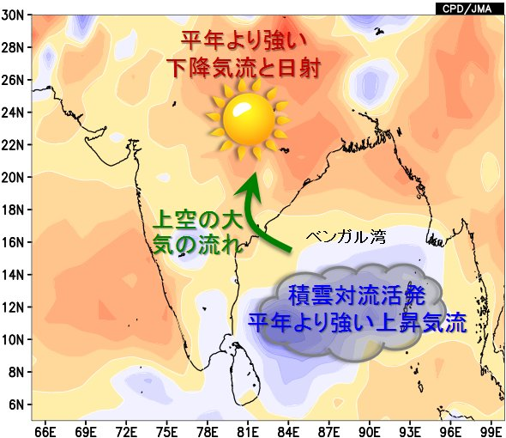
図3 2015 年5 月下旬のインド付近の大気の流れの特徴を示す模式図
陰影は高度5800m 付近における大気の鉛直方向の流速の平年差（2015 年5 月21 日から2015 年5 月31 日までの11 日間平均）を表し、寒色系は平年より上昇気流が強い（又は下降気流が弱い）領域を、暖色系は下降気流が強い（又は上昇気流が弱い）領域を示している。緑の矢印は、高度12000m 付近
の大気の流れを示している。
３．今後の見通し
今回の熱波の一因と考えられるベンガル湾の対流活発な状況は、今週末にかけて解消する見込みです。また、6 月1 日発表のインド気象局の予報によると、5 月下旬に見られた顕著な高温の状況は、今週末にかけて徐々に解消する見込みです。なお、インドでは、夏のモンスーンが始まると降水量が多くなり気温が低下しますが、平年のモンスーン入りはインド南東部で5 月末～6 月上旬頃、中部～北東部で6 月中旬頃、北西部で6 月下旬～7 月上旬頃となっています。
※気象庁ホームページ「世界の異常気象」
http://www.data.jma.go.jp/gmd/cpd/monitor/extreme_world/index.html
において、最近の世界の異常気象や気象災害の状況を週、月、季節別にまとめていますので、あわせてご利用ください。
本件に関する問い合わせ先：
気象庁 地球環境・海洋部 気候情報課 異常気象情報センター
03-3212-8341 内線3158

